Slide 1


近期工作汇报
汇报人：王博阳
2018年9月21日

Slide 2
目录
研究背景及意义
完成的主要工作
研究结论和展望
Notes:
首先，其次简要，最后使用

Slide 3
研究背景及意义
非负矩阵分解（Nonnegative Matrix Factorization）
NMF理论由D.D.Lee和H.S.Seung在1999 年《Nature》上提出并同时用于人脸识别；
通过将高维数据近似为多个低维非负因子的乘积，使得数据中的某种潜在的线性结构能够更好地被描述出来，使得分解后的数据具有较好的聚类效果；
它的突出特点是其分解结果的所有分量均为非负值。

Slide 4
目标函数：
X
W
H
(m×n) (m×l) （l×n）
图1 非负矩阵分解
原始矩阵为X。
W 为分解后的基矩阵，H 为分解后的系数矩阵，且W 与H 都为非负矩阵。

Slide 5

再生核希尔伯特空间非负矩阵分解
目标函数：
$φ\left(∙\right)$是一个映射函数。
S是为权重矩阵，$S_{⋅l}$是每个特征对构成基向量$W_{∙l}$所贡献的权重。

Slide 6
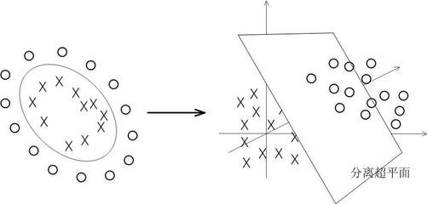

再生核希尔伯特空间非负矩阵分解
核函数：
1.线性核函数（linear）：
2.多项式核函数（polynomial）：
3.径向基核函数（RBF）：
4. Hellinger核函数：
其中$γ$、c、d是核参数
图 2 核函数映射

Slide 7
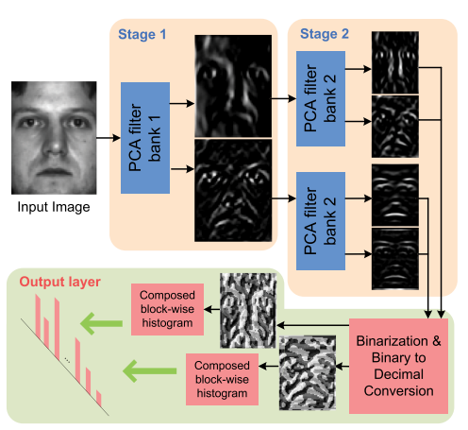
PCANet是国内技术大牛提出的一种深度学习框架，主要由主成分分析，二值化哈希编码与分块直方图三个部分组成。该方法效率非常高，识别率较之之前的方法提升明显。
PCA将所有的样本（特征向量集合）作为一个整体对待，去寻找一个均方误差最小意义下的最优线性映射投影，而忽略了类别属性，而它所忽略的投影方向有可能刚好包含了重要的可分性信息.而NMF与KNMF则能比较好的保留样本的细节信息。
图三PCANet框架

Slide 8
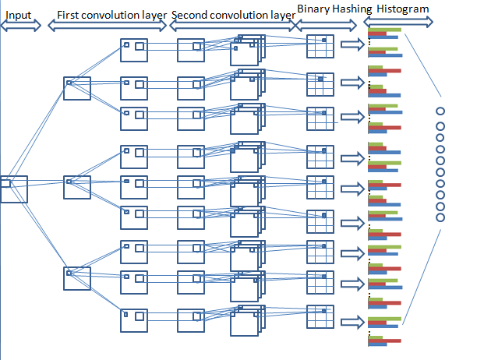

完成的主要工作
NMFNet与KNMFNet

Slide 9
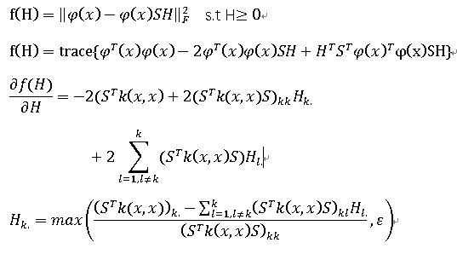
完成的主要工作(KNMFNet)

Slide 10
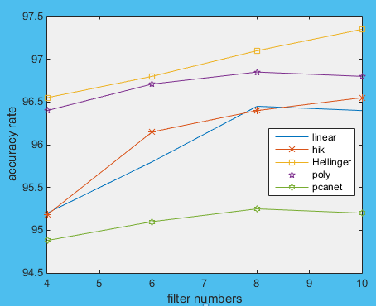
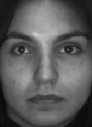
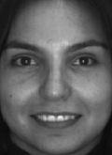
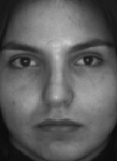
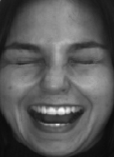
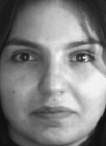
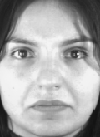
完成的主要工作
AR dataset

Slide 11
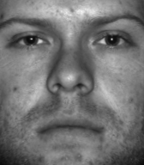
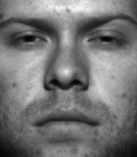
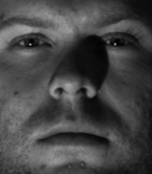
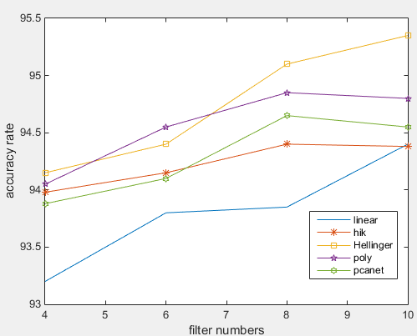
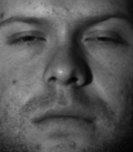
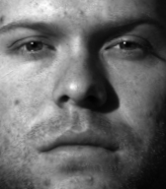
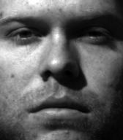
完成的主要工作
YaleB dataset

Slide 12
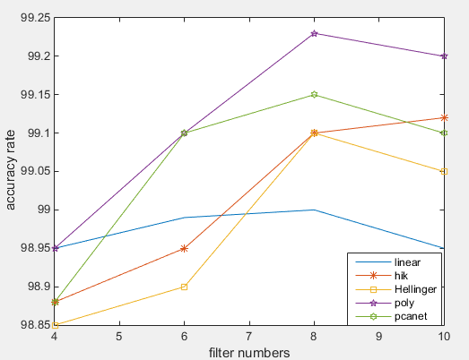
完成的主要工作
Minist数据库结果

Slide 13
研究结论与展望
在一些人脸数据库上KNMFNet与PCANet相比确实有提高。但其运算效率较慢，没有达到想象中的精度，下一步将从调试核函数参数和增加数据库入手以期取得更好的效果。

Slide 14
Thank you

